Slide 1
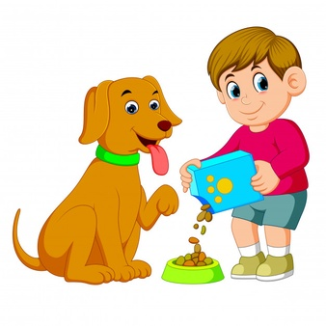
Я досліджую світ
1 клас
людина і ПРИРОДА
Урок 93
Як живеться моїм
домашнім улюбленцям?

Slide 2
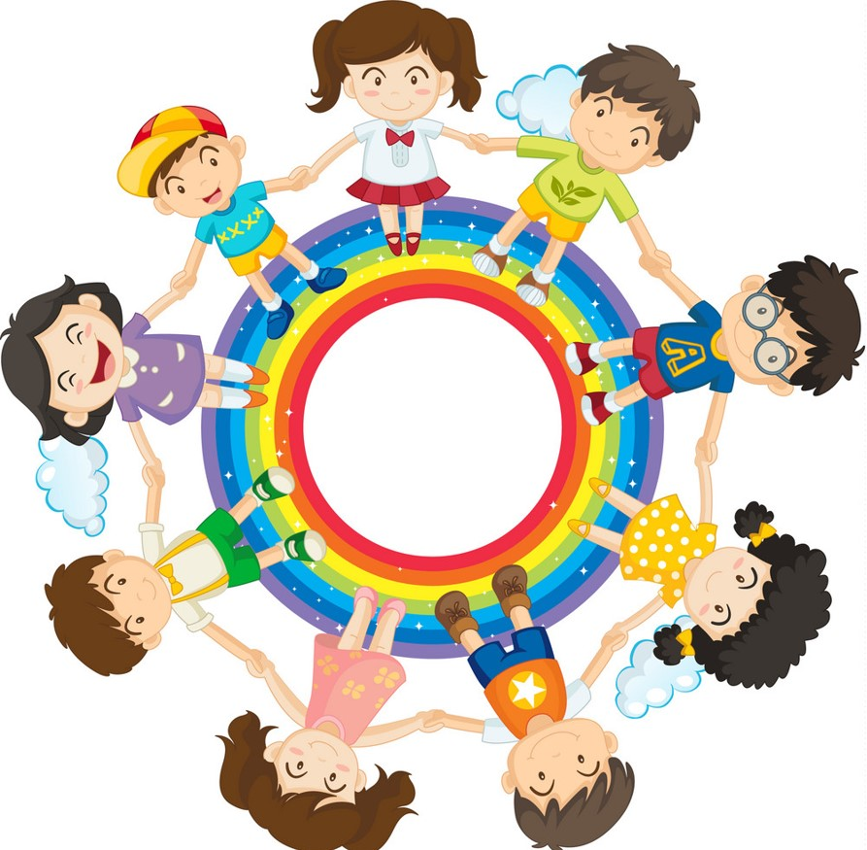
Ранкове коло
В цьому класі друзі всі:
Я і ти, і ми, і ви.
Добрий день тому, хто зліва!
Добрий день тому, хто справа!
Ми – одна сім’я.

Slide 3
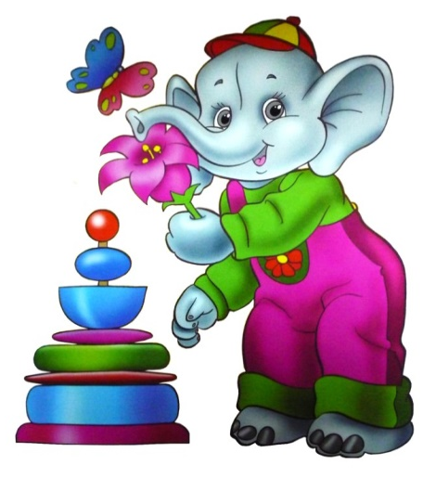
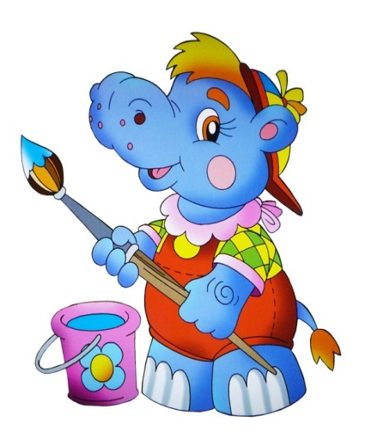
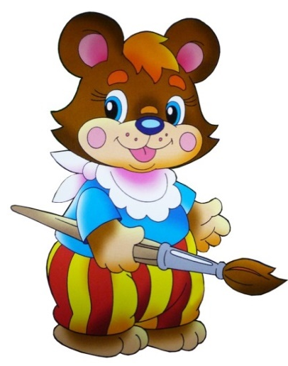
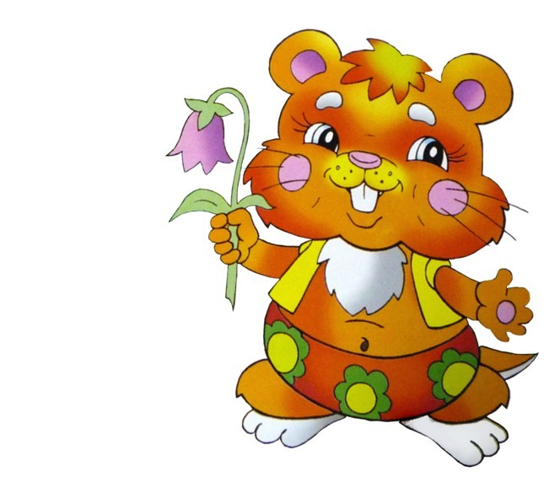
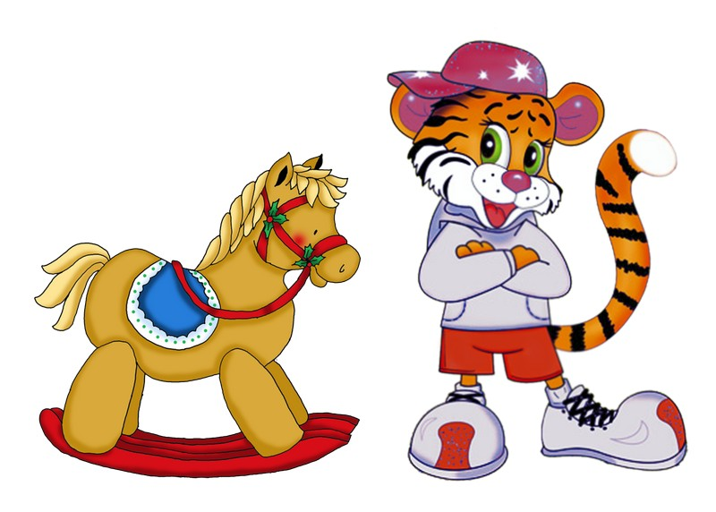
Емоційне налаштування
Поміркуй, в чому твоя сила.
Я добрий
Я веселий
Я сильний
Я красивий
Я розумний

Slide 4
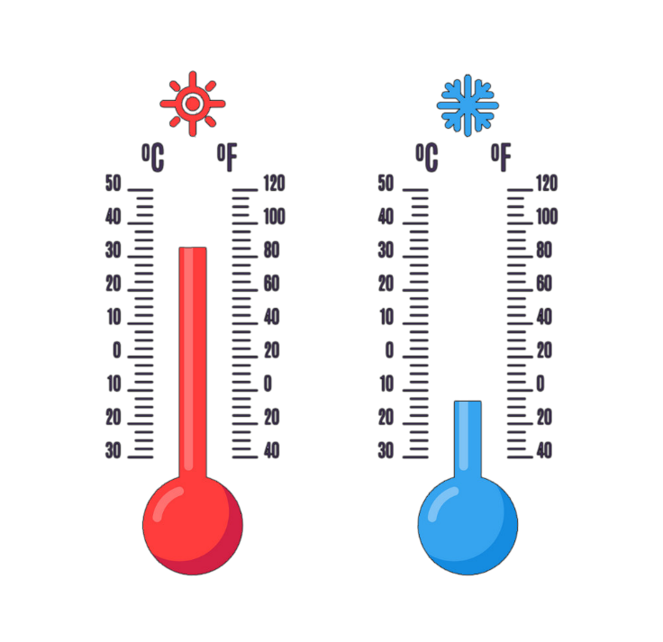
Вправа «Синоптик»
Ясно хмарно похмуро
дощ гроза сніг
Яка зараз пора року?
Який стан неба?
Яка температура повітря?
Який місяць року?
Чи були протягом доби опади?
Яке число місяця?
Погода вітряна чи безвітряна?
Який день тижня?

Slide 5
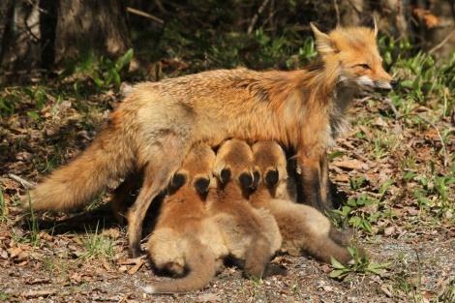
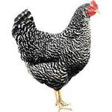
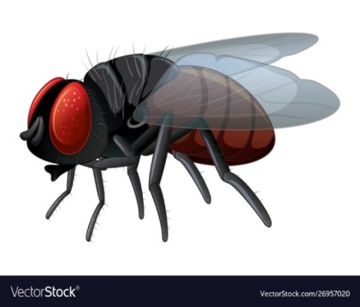
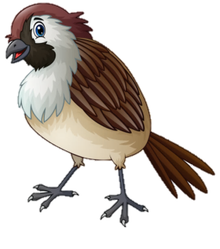
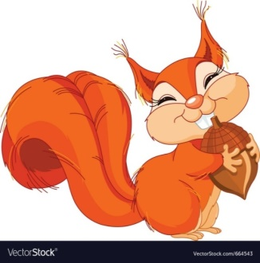
Пригадай
Назви 5 птахів і 5 звірів
Назви будову тіла звірів
Чим звірі відрізняються від інших тварин?
Доведи, що лис – дика тварина, а курка – домашня.
Пригадай, на які групи поділяють тварин.
Сьогодні на уроці поспілкуємось про домашніх улюбленців

Slide 6
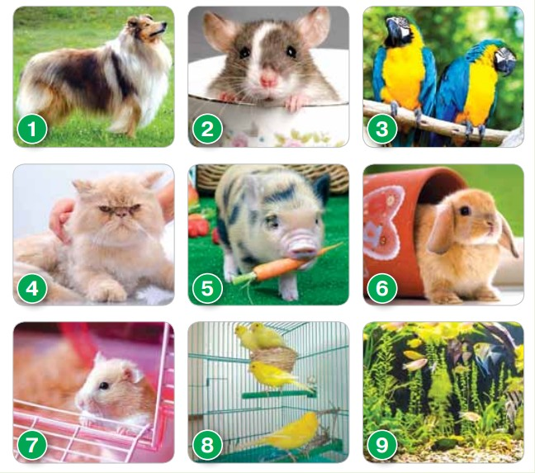
Розглянь світлини домашніх тварин і розкажи:
Які з цих тварин можуть мешкати вдома?
Які клички можуть бути у домашніх улюбленців?
Які в них «характери»?
Що вони люблять?
Підручник.
Сторінка
81

Slide 7
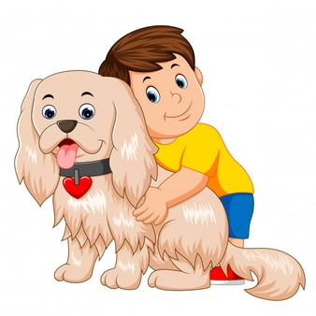
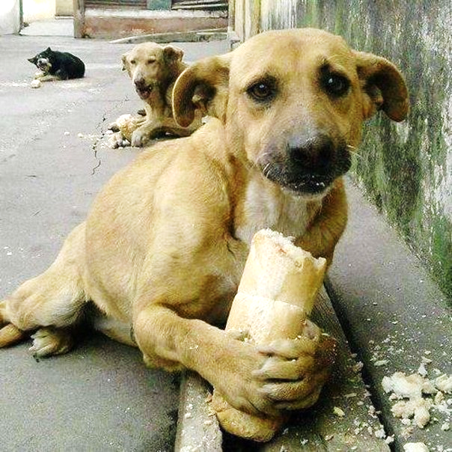
Поміркуй
Чому собак вважають друзями людини?
Як ти гадаєш, звідки беруться тварини - «безхатьки»?
Як їм можна допомогти?
Собаки допомагають людям виконувати повсякденні завдання:
запобігати можливим злочинам і рятувати життя; пасти овець; полювати. Вони підтримують людей з обмеженими можливостями. А ще – просто є незвичайними компаньйонами.

Slide 8
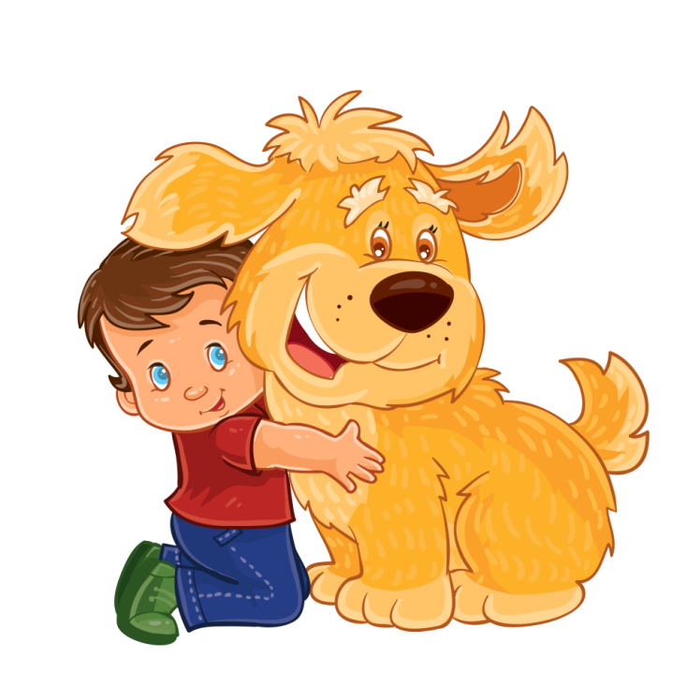
Це важливо!
За тваринами, яких утримуєш удома, потрібно правильно доглядати.
Тому дізнайся якомога більше про свого улюбленця.
Чим його потрібно годувати?
Як привчити до розпорядку дня?
Адже для збереження здоров’я тварини, як і люди, повинні вести здоровий спосіб життя.
Запам’ятай!
Мати домашню тварину —
це не гра!
Це — відповідальна й важлива справа.
Домашньому улюбленцю потрібна щоденна турбота. Про нього варто постійно дбати: доглядати, годувати, вигулювати, чистити й мити, а також виховувати!
Підручник.
Сторінка
82

Slide 9
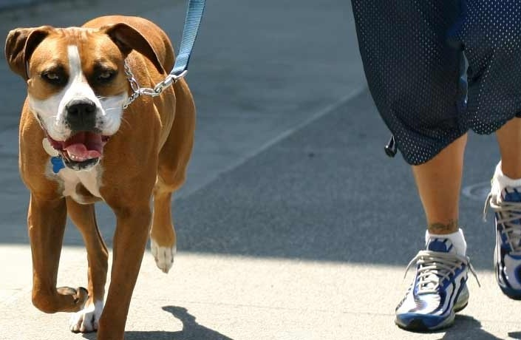
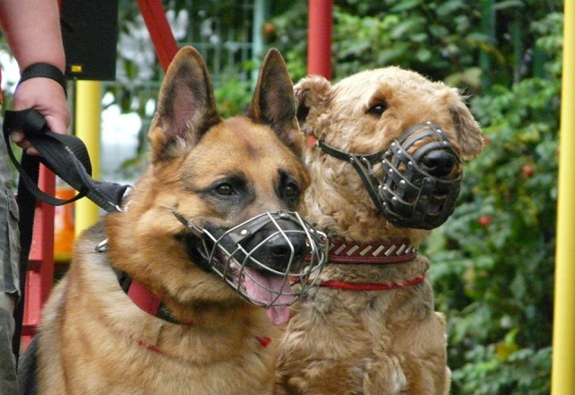
Визнач фото, на якому правильно вигулюють тварину.

Slide 10
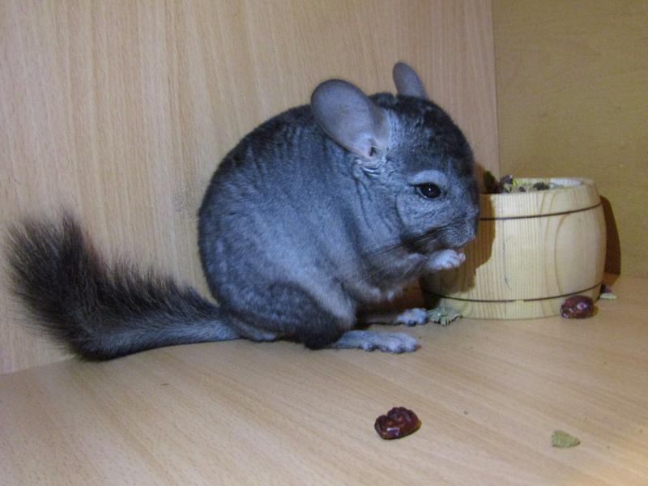
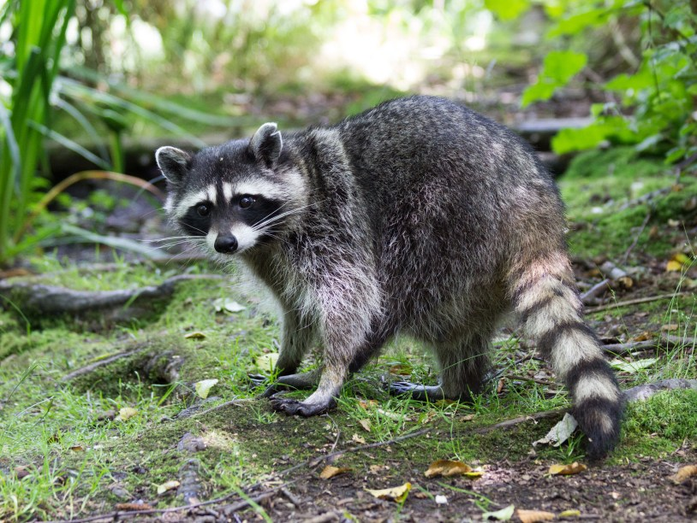
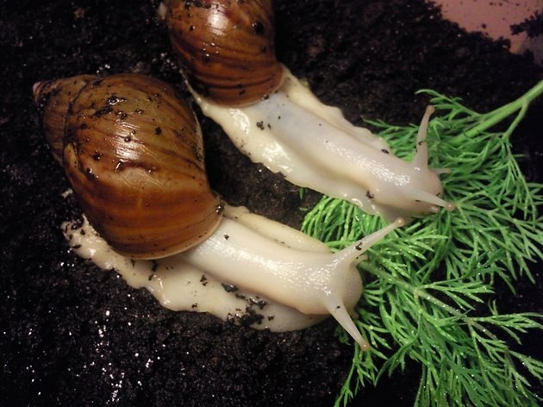
Як ти гадаєш?
Чи можна брати тварин з дикої природи?
Пам’ятай! Не можна брати тварин з дикої природи.
Вони не зможуть призвичаїтися до життя в неволі й будуть страждати.
Підручник.
Сторінка
82

Slide 11
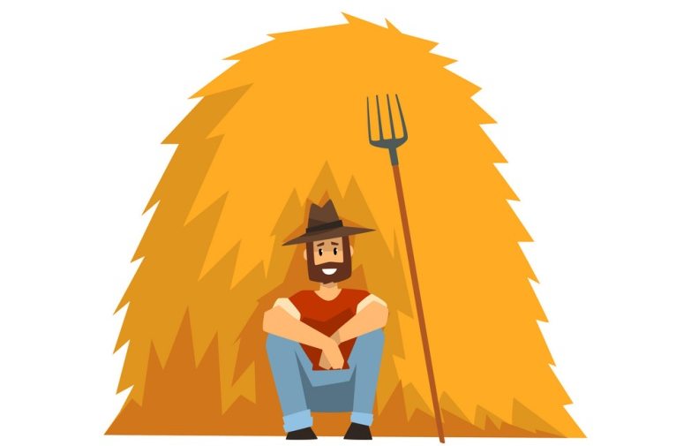
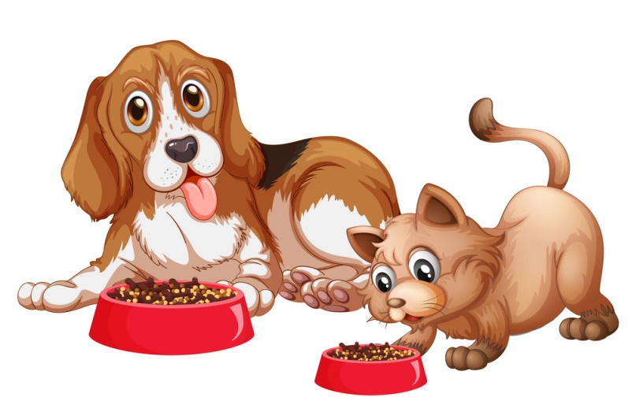
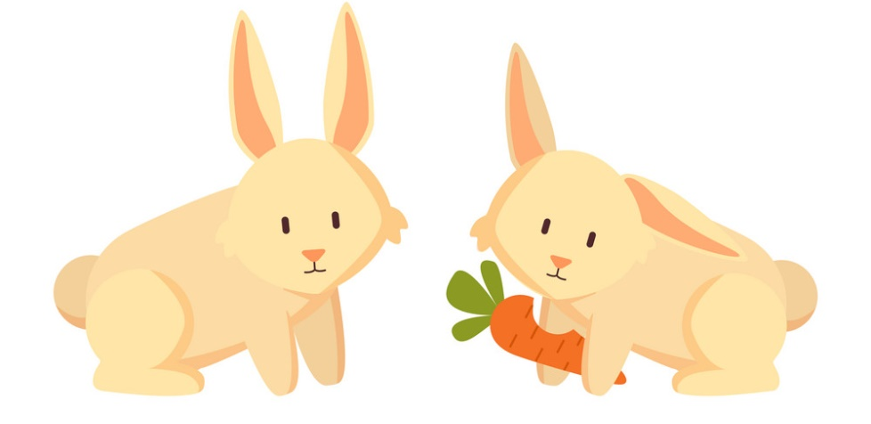
Що полюбляють їсти тварини?

Slide 12
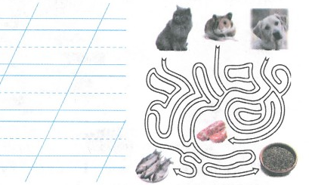
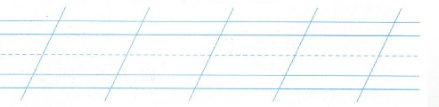
Робота в зошиті
4. Підкресли. Які обов’язки з догляду за домашніми улюбленцями покладені на тебе?
5. Пройди лабіринтом, щоб дослідити, чим найбільше люблять ласувати домашні улюбленці. Напиши, що ще їм подобається.
молоко
6. Чи є в тебе домашній улюбленець? Хто це? Яку має кличку? Або про яку домашню тварину ти мрієш? Напиши.
сметана
овочі
просо
Сторінка
37

Slide 13
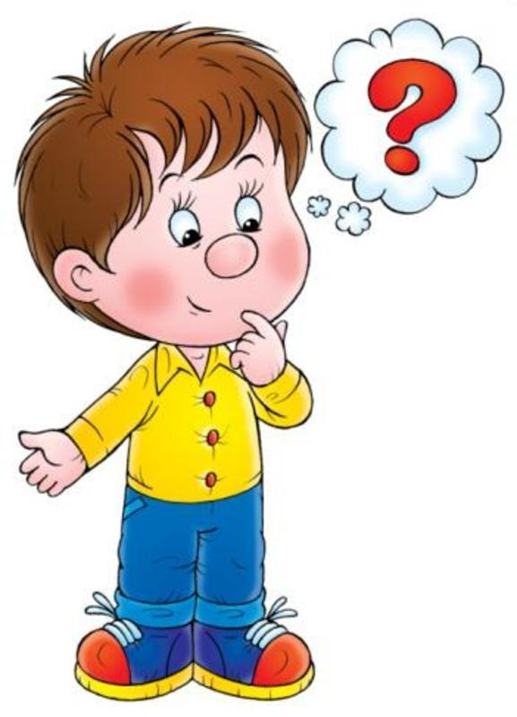
Підсумуй свої знання
Чи потребують допомоги птахи навесні? Що ти знаєш про шпаківні?
Чим дикі тварини відрізняються від домашніх?
Пригадай, на які групи поділяють тварин.
Чи цікаво тобі вивчати тварин?

Slide 14
Рефлексія
Оціни свою роботу на уроці
Цікава інформація
З усім впорав/лася
Це було просто
Мені допомогали
Я готовий/а до наступного уроку

